Slide 1
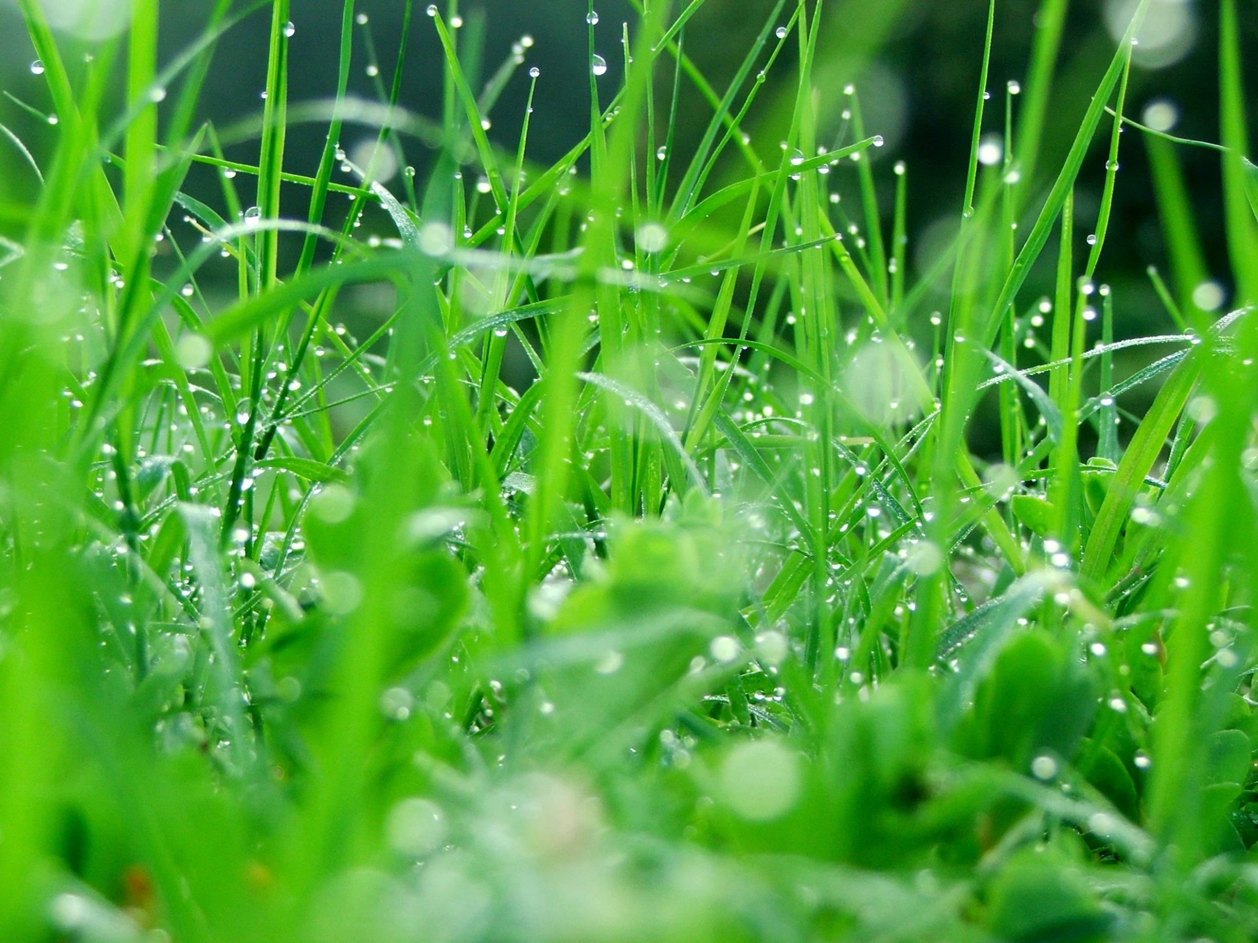
kamalchandroray@gmail.com
স্বাগতম
kamalchandroray@gmail.com

Slide 2
kamalchandroray@gmail.com
পরিচিতি
শিক্ষক পরিচিতি
কমল চন্দ্র রায়
সহকারী শিক্ষক
লোহাকুচি স্কুল এন্ড কলেজ
কালীগঞ্জ, লালমনিরহাট।
মোবাইলঃ ০১৭১৭৮৬৫৭৯৯
Email : kamalchandroray@gmail.com
পাঠ পরিচিতি
শ্রেণীঃ ষষ্ঠ
বিষয়ঃ কৃষি শিক্ষা
অধ্যায়ঃ ২য়
সময়ঃ ৪৫ মিনিট
তারিখঃ ১১/১১/২০১৯ খ্রিঃ
kamalchandroray@gmail.com

Slide 3
kamalchandroray@gmail.com
জনসংখ্যা
kamalchandroray@gmail.com

Slide 4
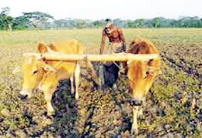
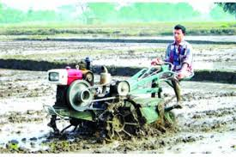
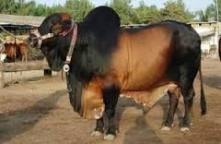
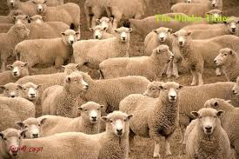
kamalchandroray@gmail.com
kamalchandroray@gmail.com

Slide 5
kamalchandroray@gmail.com
পাঠ শিরোনাম
কৃষি প্রযুক্তির ধারনা
kamalchandroray@gmail.com

Slide 6
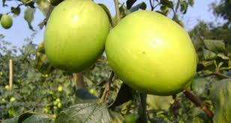
kamalchandroray@gmail.com
শিখনফল
১। কৃষি প্রযুক্তি কি বলতে পারবে।
২। আদিকৃষি বর্তমান কৃষি তুলনা করতে পারবে।
৩। কৃষির বিষয়ভিত্তিক কলাকৌশল বনর্না করতে পারবে।
kamalchandroray@gmail.com

Slide 7
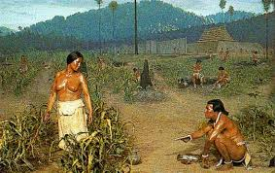
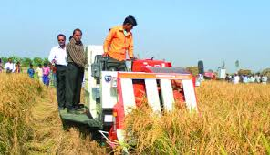
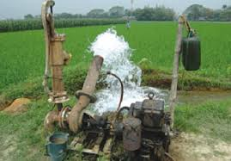
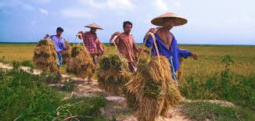
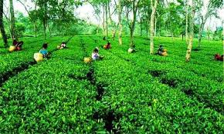
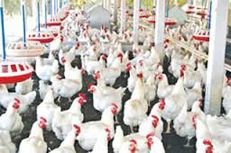
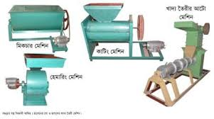
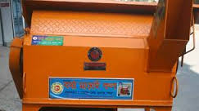
kamalchandroray@gmail.com
কৃষি শুরু
বর্তমান কৃষি
kamalchandroray@gmail.com

Slide 8
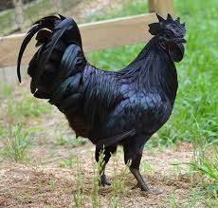
kamalchandroray@gmail.com
একক কাজ
কৃষি প্রযুক্তি কি?
kamalchandroray@gmail.com

Slide 9
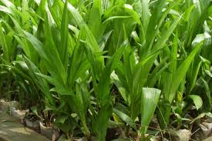
kamalchandroray@gmail.com
দলীয় কাজ
আদি কৃষি ও বর্তমান কৃষির মধ্যে ৩টি পার্থক্য লিখ?
kamalchandroray@gmail.com

Slide 10
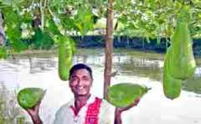
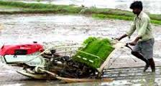
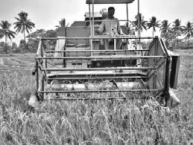
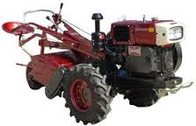
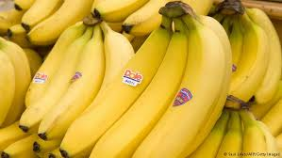
kamalchandroray@gmail.com
ফসল উৎপাদন
প্রযুক্তি
kamalchandroray@gmail.com

Slide 11
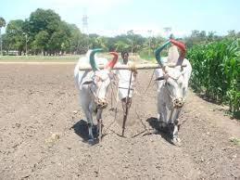
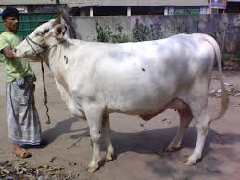
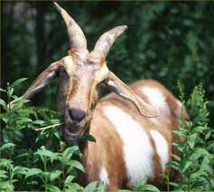
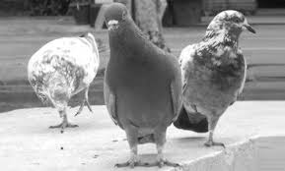
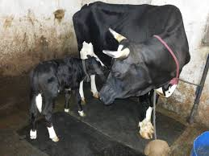
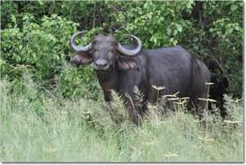
kamalchandroray@gmail.com
প্রাণী পালন
kamalchandroray@gmail.com

Slide 12
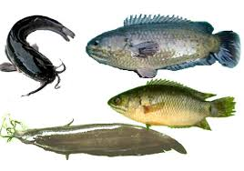
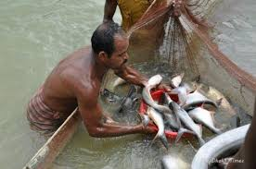
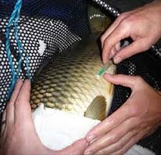
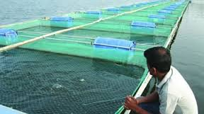
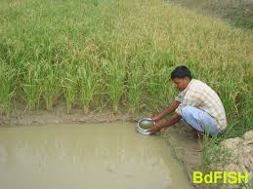
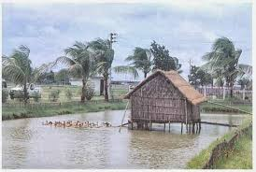
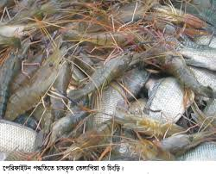
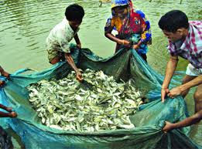
kamalchandroray@gmail.com
মাছ চাষ
kamalchandroray@gmail.com

Slide 13
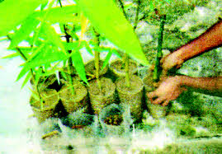
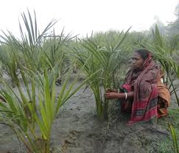
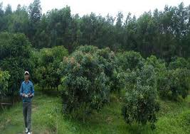
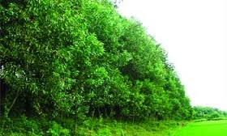
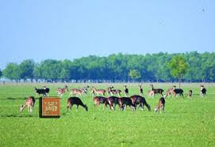
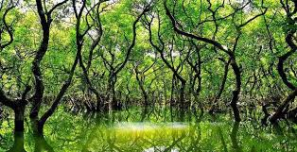
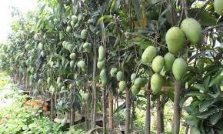
kamalchandroray@gmail.com
বনায়ন
kamalchandroray@gmail.com

Slide 14
kamalchandroray@gmail.com
মুল্যায়ন
১। কৃষি প্রযুক্তি কি?
২। কৃষি প্রযুক্তির বৈশিষ্ট্য গুলো কিকি?
kamalchandroray@gmail.com

Slide 15
kamalchandroray@gmail.com
বাড়ীর কাজ
১। বর্তমানে ফসল উৎপাদনে ১০টি কৃষি যন্ত্রের নাম লিখে আনবে।
kamalchandroray@gmail.com

Slide 16
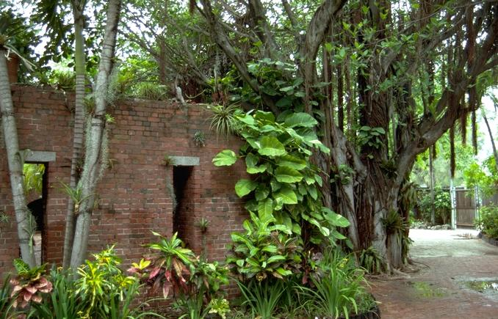
kamalchandroray@gmail.com
kamalchandroray@gmail.com
ধ
ন্য
বা
দ
kamalchandroray@gmail.com
kamalchandroray@gmail.com

